Slide 1

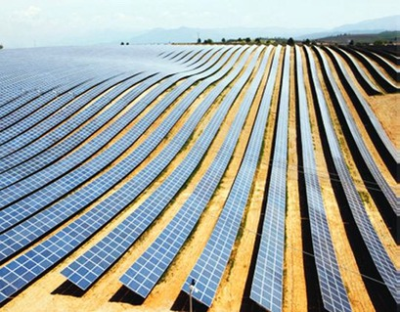
PROIZVODNJA ELEKTRIČNE ENERGIJE
SOLARNE FOTOVOLTIK ELEKTRANE
Melanija Ćalasan dipl.ing.el

Slide 2
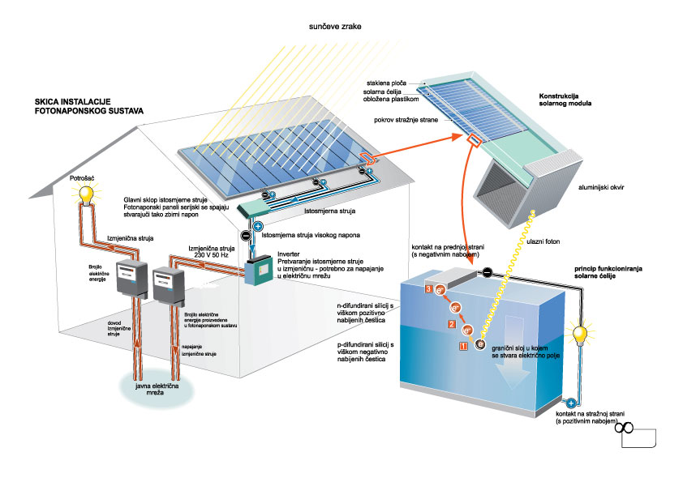

Slide 3
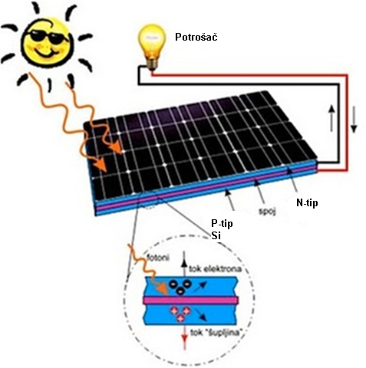
Čestice svjetlosti (fotoni) kada padnu na atom silicijuma dolazi do izbijanja elektrone iz kristalne rešetke.Usled ovoga se na jednoj strani poluprovodničkog spoja stvara višak negativnog naelektrisanja, a na drugoj strani pozitivnog pa dolazi do protoka struje.
Solarne ćelije imaju i dvije metalne mreže, tj. dva električna kontakta. Jedna se nalazi ispod poluprovodnog materijala, a druga iznad. Gornja mreža ili kontakt skuplja elektrone sa poluprovodnika i vodi ih ka vanjskom potrošaču. S donjim kontaktnim slojem zatvara se električni krug.

Slide 4
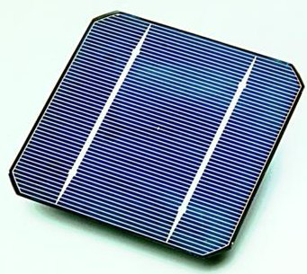
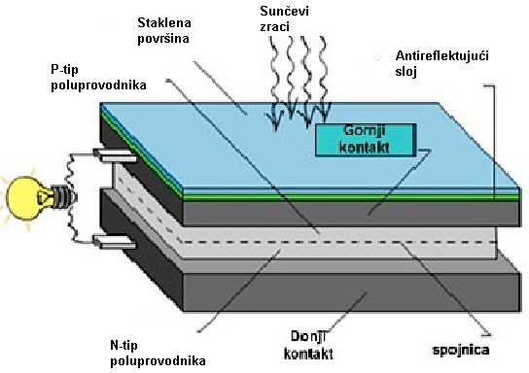
b)
a)
Fotonaponska ćelija izrađena od pločice monokristalnog silicijuma
a-skica foto ćelije b- stvarni izgled monokristalne ćelije

Slide 5
Vrste fotonaponskih ploča
Monokristalne Si ploče
Ovaj tip ploče može pretvoriti 1000 W/m² sunčevog zračenja u 140 W električne energije, s površinom ploče od 1 m².
Za proizvodnju monokristalnih Si ćelija potreban je apsolutno čisti poluvodički materijal. Monokristalni štapići se izvade iz rastopljenog silicijuma i režu na tanke pločice.
Polikristalne Si ploče
Ovaj tip ploče može pretvoriti 1000 W/m² sunčevog zračenja u 130 W električne energije s površinom ploče od 1 m².
Proizvodnja ovih ploča je ekonomski efikasnija u odnosu na monokristalne. Tekući silicijum se izlijeva u blokove koji se zatim režu u ploče.
Amorfne Si ploče
Ovaj tip ploče može pretvoriti 1000 W/m² sunčevog zračenja u 50 W električne energije s površinom ćelija od 1 m².
Ukoliko se tanki film silicijuma stavi na staklo ili neku drugu podlogu, to se naziva amorfna ili tankoslojna ćelija.

Slide 6
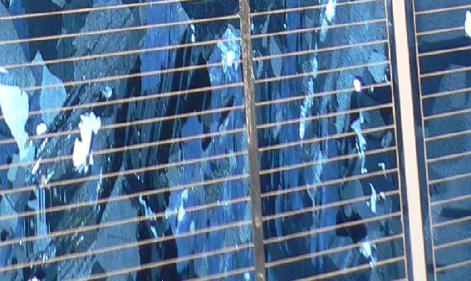
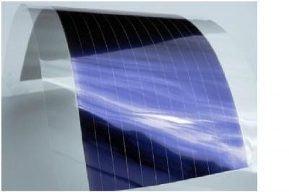
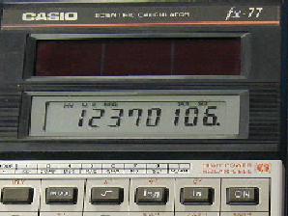
Monokristalna ćelija
Polikristalna ćelija
Amorfna ćelija

Slide 7
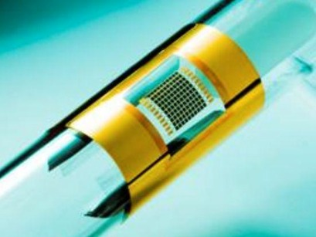
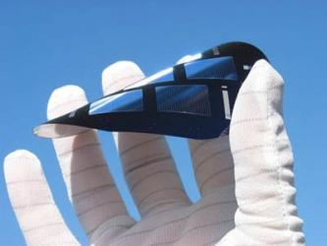
Galijum-arsenid (i Kadmijum-Telurid)
Ćelije od Galijum-arsenida prave se u obliku tankog filma od jedne (GaAs) ili dviju komponenta (GaAs+Cu2S). Takva ćelija bi prema predviđanjima trebala biti dosta efikasna. Njezina elektronska svojstva ukazuju na teorijsku efiksanost od 25-40%. Ostvarena je efikasnost 11-13%. Ovaj tip ćelije može pretvoriti 1000 W/m²
sunčevog zračenja u 300 W električne energije sa površinom ćelija od 1m². Najveći problem je visoka cijena. Koriste se u svemirskim programima.
Kadmijum-Telurid
Galijum-arsenid

Slide 8
Kadmijum teluridove CdTe ćelije
Ovaj tip ćelije može pretvoriti 1000 W/m²sunčevog zračenja u 160 W električne energije sa površinom ćelija od 1 m²
u labaratorijskim uslovima.
Kadmijum teleurid je spoj elementa: metala kadmijuma i polumetala telurida. Pogodan za upotrebu u tankim PV modulima zbog fizičkih svojstava i jeftinih tehnologija izrade. Usprkos navedenim prednostima zbog kadmijumove
otrovnosti i sumnje na kancerogenost nije u širokojupotrebi.
Kadmijum-Telurid

Slide 9
Polje fotonaponskih ćelija

Slide 10
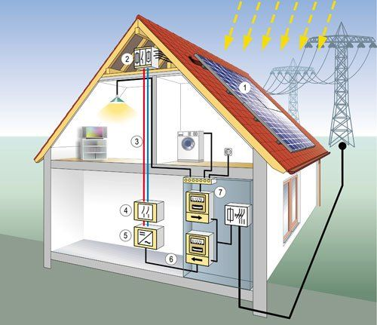
Solarni fotonaponski sistemi su ekonomski isplativi, vrijeme povratka investicije iznosi od pet do 13 godina, zavisno od lokacije i ostalim specifičnostima.
Cijena sistema kreće se od 3,5 do 5 € po W instalisane snage.

Slide 11
SOLARNE TERMOELEKTRANE
Solarne termoelektrane ili Koncentrisane solarne elektrane (CSP - Concentrated Solar Power Plants) su izvori električne energije dobijene pretvaranjem Sunčeve energije u toplotnu (za razliku od fotovoltaika kod kojih se električna energija dobija direktno).
S obzirom da nemaju štetnih produkata prilikom proizvodnje električne energije, a imaju prilično dobru efikasnost (20 - 40%), proriče im se svijetla budućnost.
Španija i SAD, zahvaljujući vladinim mjerama podrške, kao što su poreske olakšice čine 90% ukupnih instalisanih kapaciteta.

Slide 12
Solarne termoelektrane
Solarne termoelektrane sa solarnim tornjem koriste polje heliostata.
Heliostat je uređaj koji ima obično ogledalo koje se okreće tako da tokom cijelog dana, reflektuje sunčevu svetlost ka određenom cilju tornju (helios-od grčke riječi za sunce, i stat nastale od engleske riječi stationary-nepokretan)

Slide 13
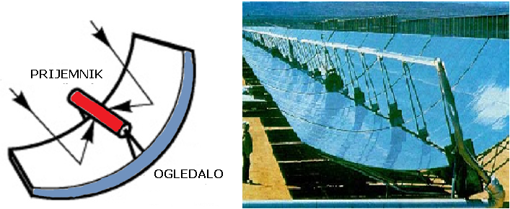
Solarni sakupljači energije se sastoje od paraboličnih ogledala koja skupljaju toplotnu energiju Sunca i refokusiraju ju na cijev koja se nalazi na žižnom mjestu parabole. U cijevi se nalazi tečnost na primjer sintetičko ulje kao toplotni medijum sa radnom temperaturom od 400°C. Tečnost putuje cijevima i predaje energiju za nastanak pare visokog pritiska koja pogoni tradicionalnu parnu turbinu, odnosno generator gdje se proizvodi električna energija.

